Slide 1

Báo cáo môn Phát Triển Ứng Dụng
Đề tài: Chương trình bán sách tại cửa hàng tư nhân ABC
Nhóm 2:
Trịnh Thị Quỳnh
Nguyễn Đức Vĩ
Nguyễn Thanh Sang
Huỳnh Văn Phước Nguyện
Giảng viên hướng dẫn: Trần Thị Anh Thi
Môn học: Phát triển ứng dụng
Sinh viên thực hiện: Nhóm 2
Lớp học phần: DHKTPM16CTT - 422000422705

Slide 2

Nội dung
GIỚI THIỆU
01
NGHIÊN CỨU SƠ BỘ THU THẬP YÊU CẦU
Hiện trạng và giải pháp
02
PHÂN TÍCH
Phân tích mô hình , đặc tả ,sơ đồ
03
THIẾT KẾ
Thiết kế mô hình csdl,class,phân luồng
04
HIỆN THỰC ỨNG DỤNG
Công nghệ , phần mềm,demo
05
KIỂM THỬ
Kiểm thử chương trình

Slide 3

Nghiên cứu sơ bộ và thu thập yêu cầu
01
1.1
Hiện trạng
-Ưu điểm:
Nhanh gọn
-Khuyết điểm:
Thông tin dễ bị mất , khó tính toán và tìm kiếm
1.2
Giải pháp
Tạo 1 hệ thống bán hàng

Slide 4
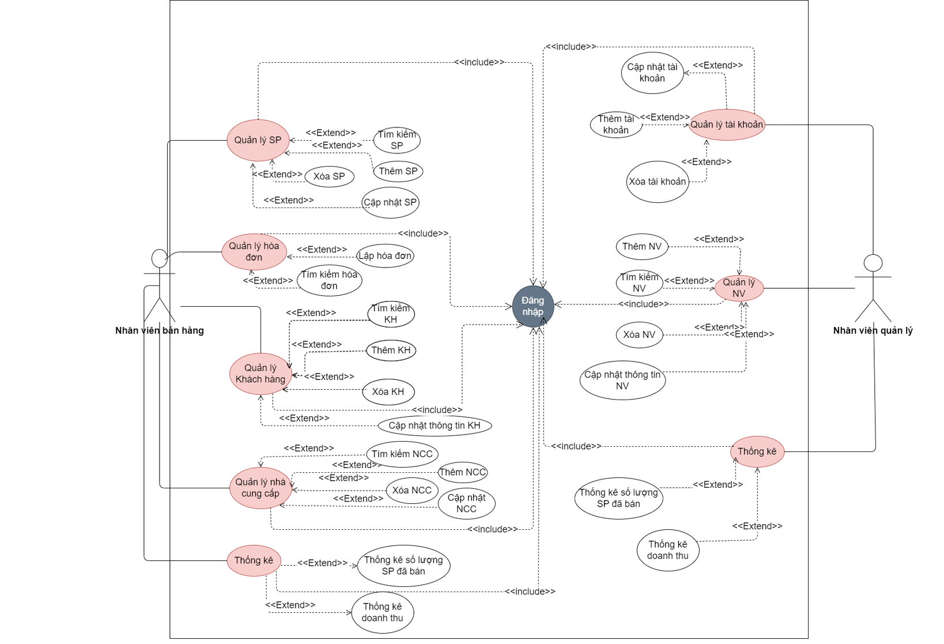
2.PHÂN TÍCH
2.1.Use case
Các bước nghiên cứu
Lớp Khoa học Cô Dung
VẤN ĐỀ
ĐỌC
ĐƯA RA GIẢ THUYẾT
NGHIÊN CỨU
KẾT BÀI
Xác định vấn đề và xây dựng câu luận đề.
Xem xét tài liệu liên quan đến chủ đề.
Đưa ra một giả thuyết dựa trên nghiên cứu của bạn.
Tìm đọc các nguồn để bảo vệ giả thuyết của bạn.
Diễn giải kết quả và viết kết luận.

Slide 5
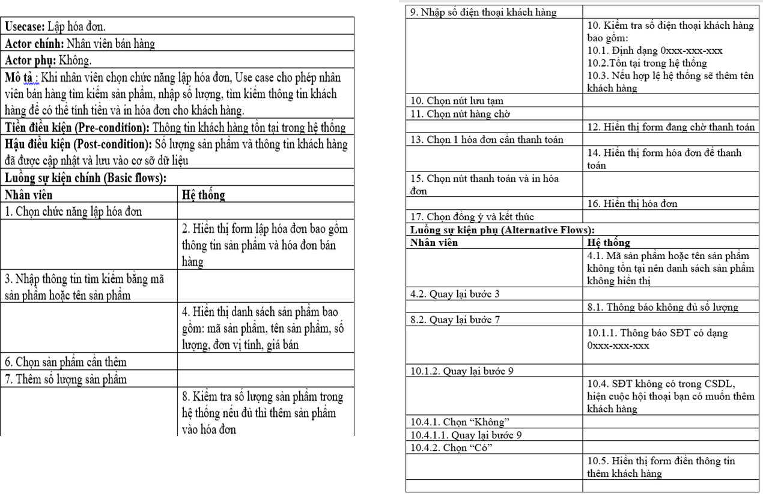
2.2.Mô tả use case lập hóa đơn
2.PHÂN TÍCH
Các bước nghiên cứu
Lớp Khoa học Cô Dung
VẤN ĐỀ
ĐỌC
ĐƯA RA GIẢ THUYẾT
NGHIÊN CỨU
KẾT BÀI
Xác định vấn đề và xây dựng câu luận đề.
Xem xét tài liệu liên quan đến chủ đề.
Đưa ra một giả thuyết dựa trên nghiên cứu của bạn.
Tìm đọc các nguồn để bảo vệ giả thuyết của bạn.
Diễn giải kết quả và viết kết luận.

Slide 6
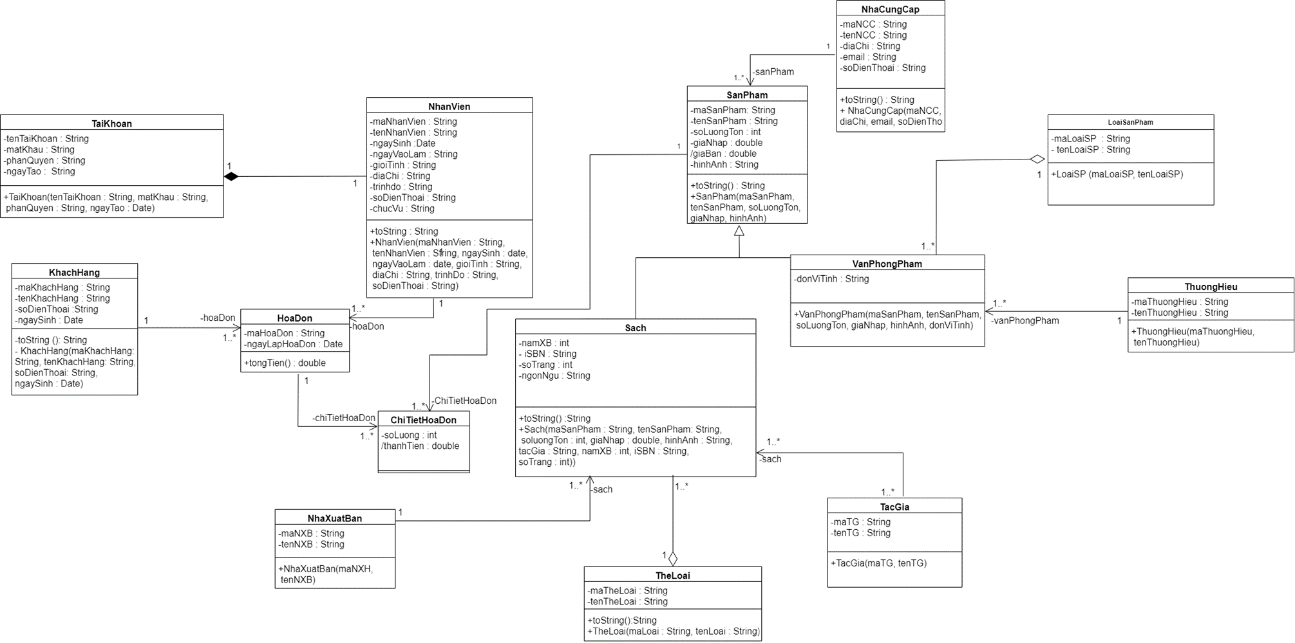
3.Thiết kế
3.1.Class Diagram

Slide 7
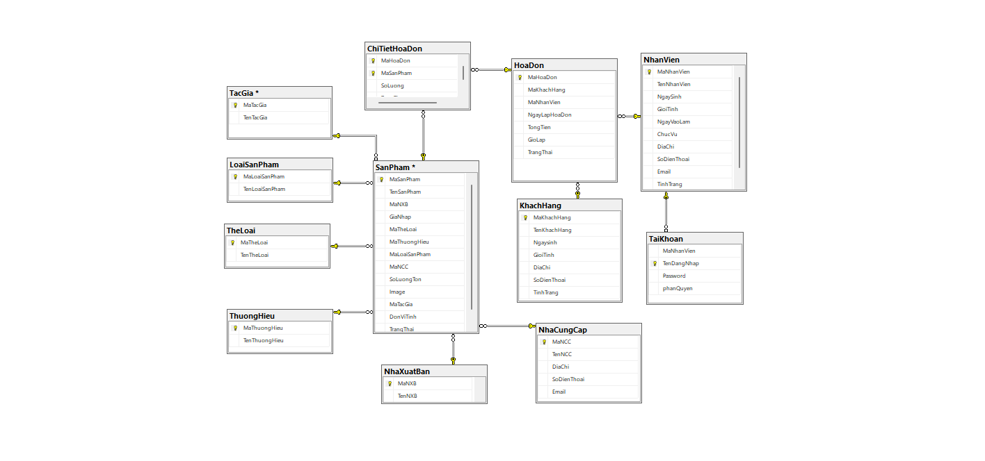
3.Thiết kế
3.2.Mô hình cơ sở dữ liệu

Slide 8
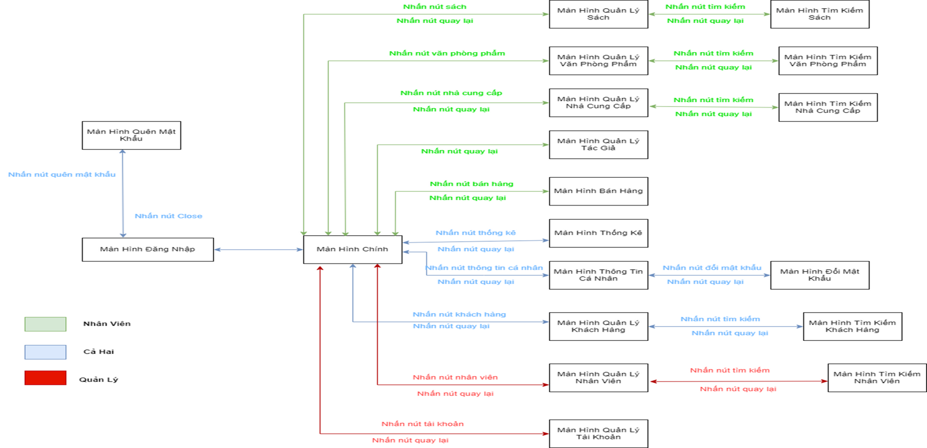
3.Thiết kế
03
Phân luồng màn hình

Slide 9
4.Hiện thực ứng dụng
4.1.Cấu hình phần cứng - phần mềm
4.1.1 Phần cứng
Ram: 4Gb.
Ổ cứng trống: 1Gb.
CPU intel core i5 2.3 GHz.
4.1.2Phần mềm
Microsoft Windows 10 / Windows 11.

Slide 10
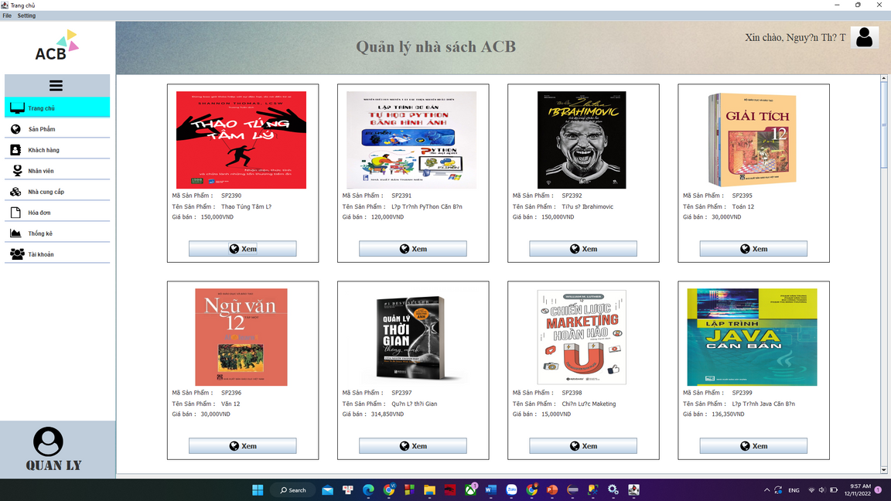
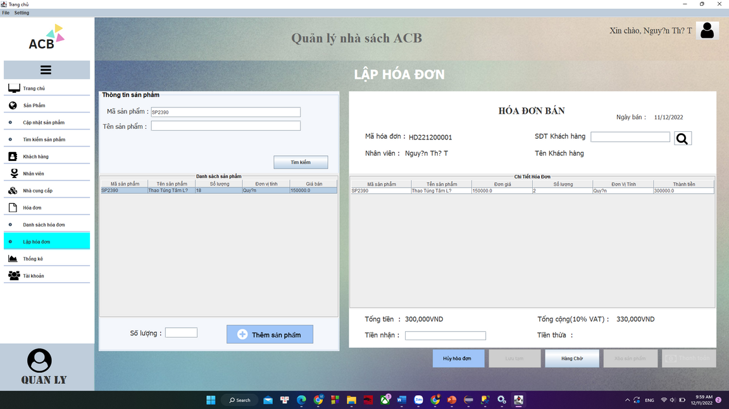
4.2.Một số màn hình
4.Hiện thực ứng dụng

Slide 11
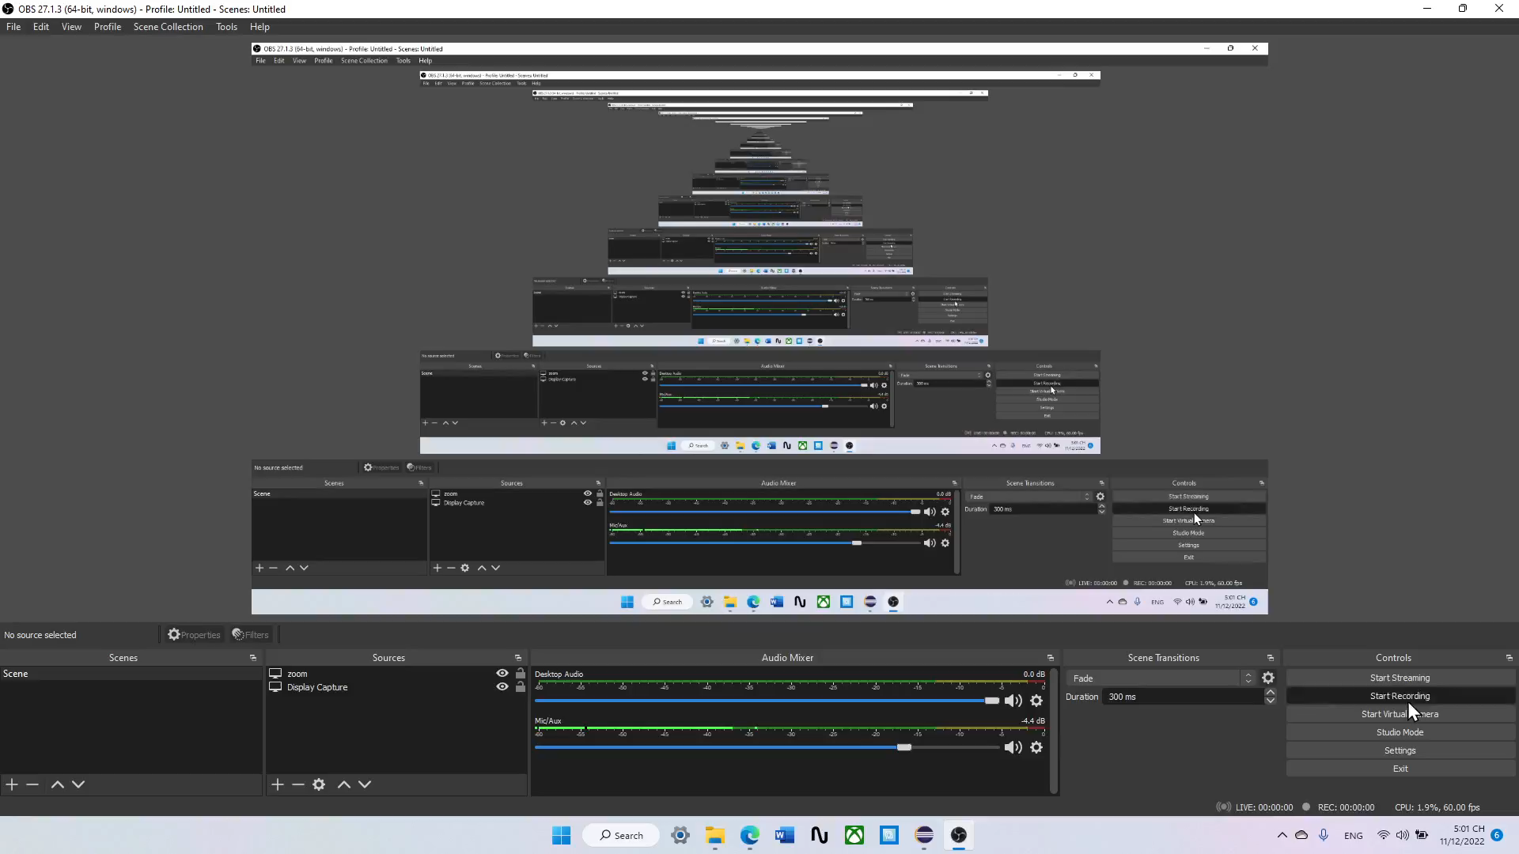
4.Hiện thực ứng dụng
4.3. Demo ứng dụng
.

Slide 12
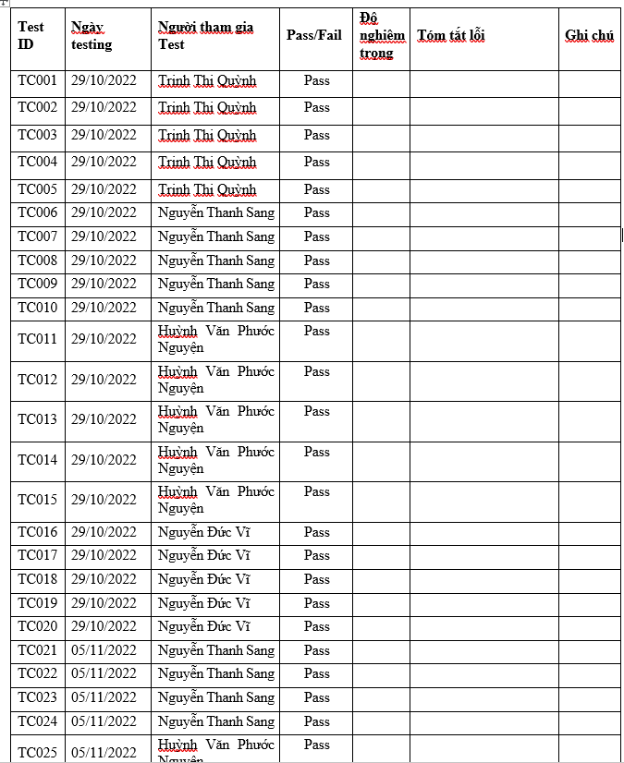
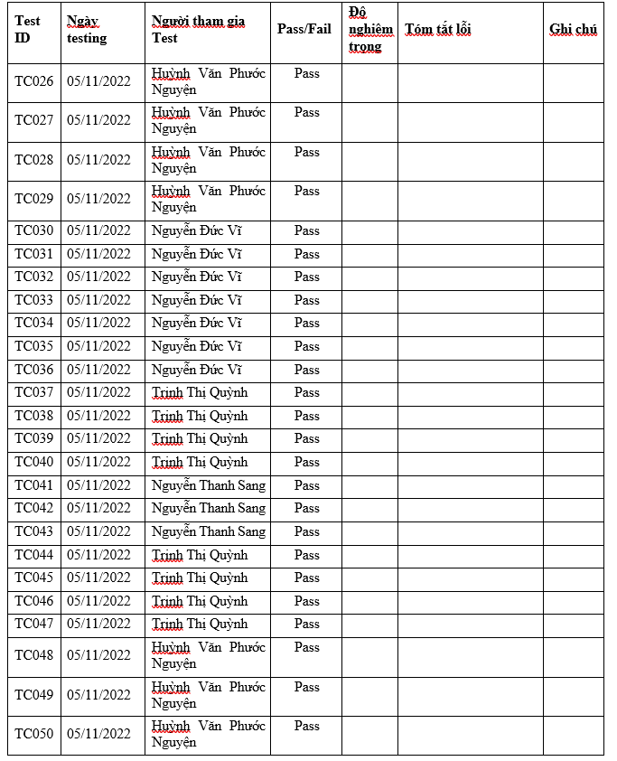
5.Kiểm thử
5.1.Kiểm thử chương trình
.
Nhom2_5_ApplicationDevelopment_Checklist.docx

Slide 13
Kết luận
Ứng dụng gần như đã hoàn thiện ,dễ dàng sử dụng .
Ứng dụng giúp cho việc quản lý sản phẩm và mua bán hàng tại cửa hàng trở nên tiện lợi hơn ,tính toán nhanh chóng , thông tin được truy xuất nhanh chóng
Thông tin chưa được bảo mật toàn vẹn,còn thiếu nhiều chức năng

Slide 14
Khởi nghiệp
1.Kế hoạch phát triển dự án khởi nghiệp
Xác định được tầm nhìn
Xác định mục tiêu cụ thể
Xác định lợi thế kinh doanh
Nghiên cứu đối thủ
Nghiên cứu thị trường – khách hàng tiềm năng
Nghiên cứu mối quan hệ cung – cầu
Triển khai kế hoạch
.

Slide 15
Khởi nghiệp
2.Dự án của các em là gì? Trình bày kế hoạch cho dự án
Dự án của bọn em là phát triển dự án quản lý phần mềm mua bán
Để thành lập một công ty:
Lựa chọn loại hình doanh nghiệp
Chọn tên cho doanh nghiệp
Lựa chọn lĩnh vực kinh doanh
Xác định địa chỉ trụ sở công ty
Chọn người đại diện pháp luật cho doanh nghiệp
Chuẩn bị danh sách thành viên và cổ đông của công ty
Chuẩn bị vốn điều lệ
Chuẩn bị dự báo tài chính chi tiết
Hoàn thành hồ sơ thành lập doanh nghiệp
.
KhoiNghiep.docx

Slide 16

Kết thúc
.

